Slide 1
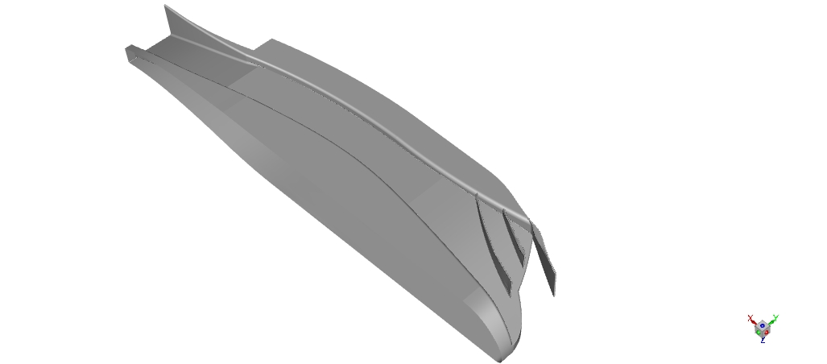
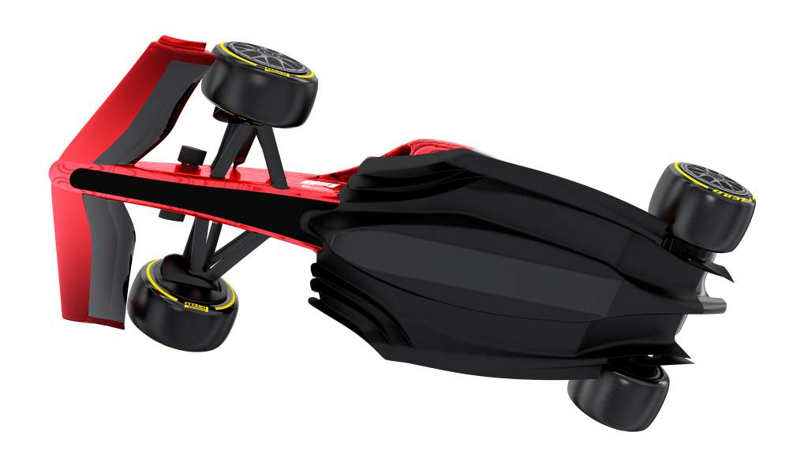
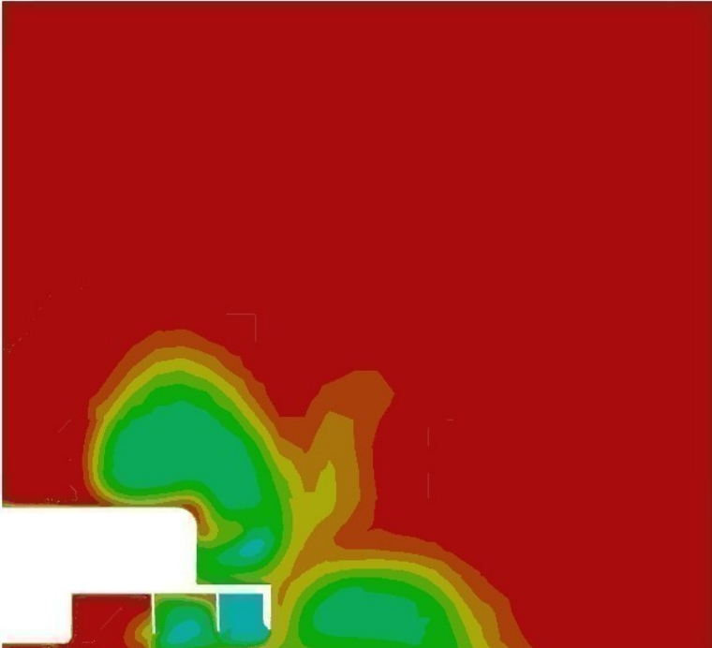
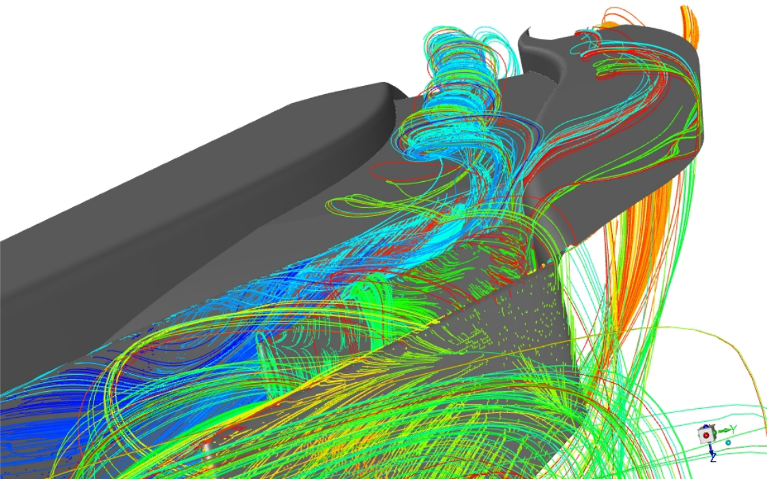
OTTIMIZZAZIONE DELLE FENCE TRAMITE IL METODO DELL’ AGGIUNTO
Allievo: Christian Zambellini
Relatore: Prof. Jan Oscar Pralits
Correlatore: Prof. Joel Guerrero
Consulente: Ing. Marco Giachi

Slide 2
Utilizzo delle fence e obbiettivi
Utilizzo delle fence nelle moderne vetture da competizione:
GENERAZIONE DI UN VORTICE PER L’AUMENTO DELLA DEPORTANZA SUL FONDO
GESTIONE E DIREZIONAMENTO DELLA SCIA DERIVANTE DA RUOTA E ALA
Obbiettivo dell’ottimizzazione :
MIGLIORAMENTO DELLE PRESTAZIONI AERODINAMICHE DEL FONDO

Slide 3
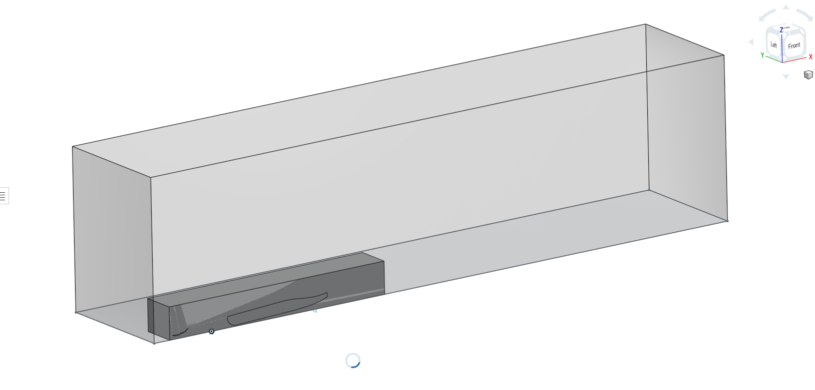
Introduzione
Baseline geometria
Dominio di calcolo
Simmetry
Pressure outlet
BOI
Velocity inlet
Moving wall
Software utilizzato:
ANSYS Fluent
ANSYS Fluent Adjoint Solver
Dimensioni:
-2 <X< 18 m
0 <Y< 4 m
0 <Z< 6 m
Condizioni al contorno:
Inlet : 200 km/h
Suolo: 200 km/h
Outlet: 0 Pa (relativi)
Vettura: pareti
Ruota: 41.37 rad/s
Modello di turbolenza:
k-omega SST
Curvature correction
Production limiter
Kato-Launder production limiter

Slide 4
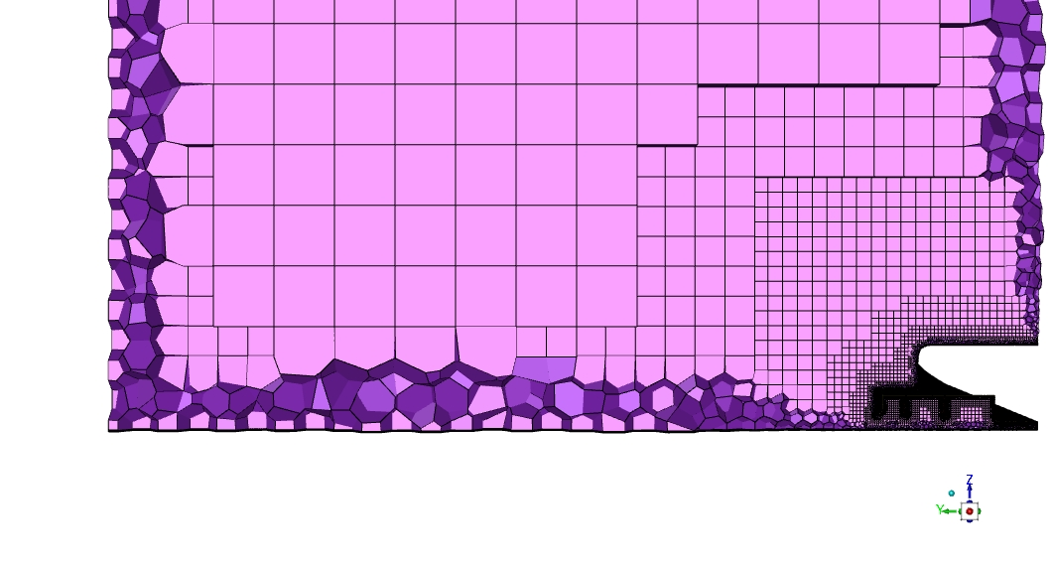
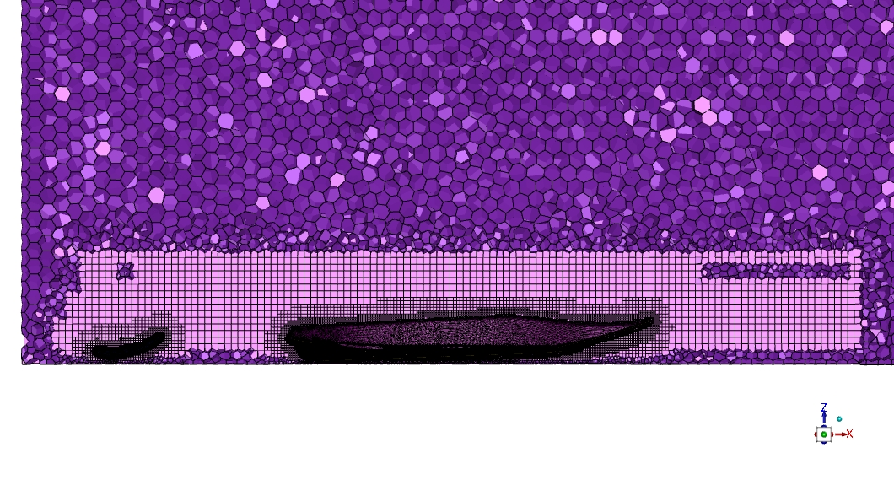
Mesh
Mesh volumetrica:Poly-Hexacore
N di elementi: 16 Mln
Mesh superficiale:
Ala frontale: 3 mm
Parte statica e dinamica della ruota anteriore: 3 mm
Contatto con il suolo della ruota anteriore: 1 mm
Corpo del fondo: 8 mm
Sottoscocca: 5 mm
fence: 4 mm
BOI: 100 mm
Dimensioni minime: 1 mm
Dimensioni massime: 500
Celle strato limite: 20-25 layer -WALL RESOLVING

Slide 5
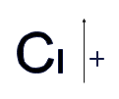
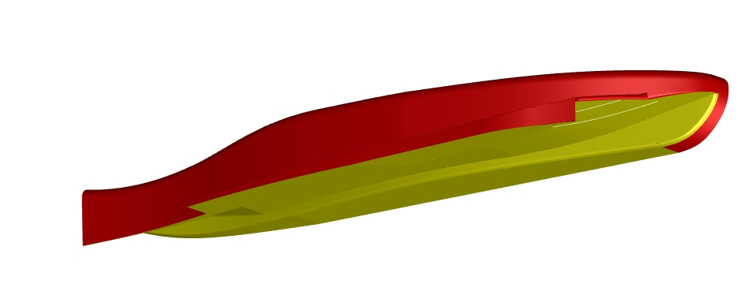
Baseline Risultati
Z
Cp
Corpo del fondo
Sottoscocca
CL,sottoscocca = -2,16
CD,sottoscocca= 0,08
Xcp = 1,77 m

Slide 6
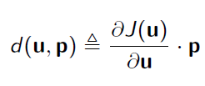
Il metodo dell’Aggiunto
Il metodo dell’Aggiunto si prepone di ricavare la sensitività di un osservabile impostato. La sensitività è definita come segue e si riconduce al concetto di derivata direzionale:
L’obbiettivo del metodo è quindi ricavare la sensitività che presenta l’output alla deformazione geometrica delle componenti oggetto di studio. Punto di partenza dal quale poi il software o l’utente interpreterà i valori ottenuti e successivamente metterà in pratica la modifica.

Slide 7
Il metodo dell’Aggiunto
Metodo dell’Aggiunto
DOE,RSM,reti neurali ecc.
Stato dell’arte consolidato
NO
SI
Soluzione indipendente dalla scelta dei parametri
SI
NO
Complessità della singola ‘run’
Medio/Alta
Bassa
N di run necessari
1
10²
Necessità di interpretazione ingegneristica della soluzione
Medio/Alto
Basso

Slide 8
Il metodo dell’Aggiunto
Impostazione dell’osservabile
Impostazione dei metodi di calcolo
Calcolo della sensitività
Modifica della geometria
Manuale
Automatica
Verifica qualità del reticolo
Validazione della modifica tramite CFD

Slide 9
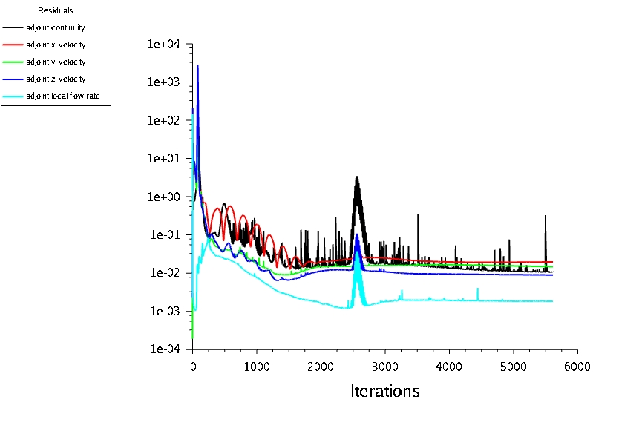
Calcolo di sensitività
Osservabile: CL,sottoscocca
Adj.Z continuity
Adj.Z vel
Adj.X vel
Adj.Y vel
Impostazione del calcolo:
Minimizzazione dell’osservabile
Schema di stabilizzazione:
Numero di Courant: 0,5
Discretizzazioni di default
Dissipation scheme
Adj. Local flow rate

Slide 10
Calcolo di sensitività
Osservabile: CL,sottoscocca
Intel Xeon E5-2670: 16/32 core fisici/virtuali
Risorse computazionali:
RAM: 128 GB
288 ore
Tempo richiesto per il calcolo
Calcolo base Aggiunto: 88% RAM
Risorse utilizzate:
Dissipation scheme : +9% RAM
Residual minimization scheme: > +12% RAM [NON UTILIZZABILE PER MANCANZA DI RISORSE]
Schemi di stabilizzazione:
N° di processori utilizzati: 16

Slide 11
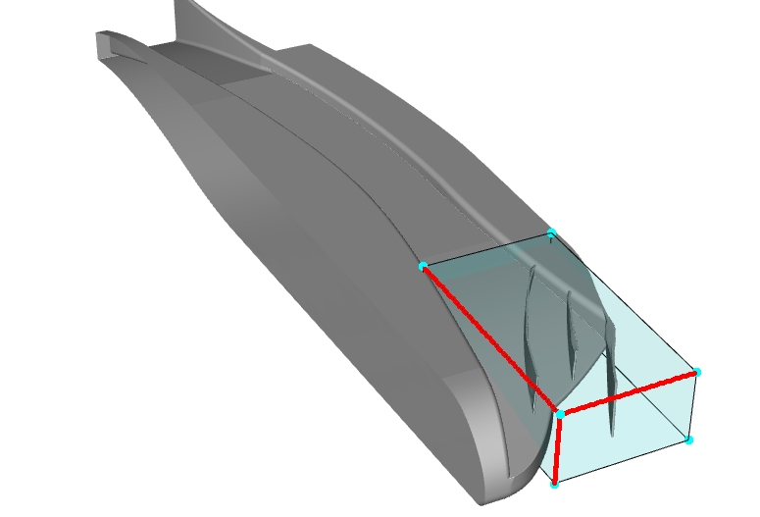
Risultati dell’ ottimizzazione
Elementi ottimizzati: fence
Qualità della mesh peggiorata irreparabilmente
Target modifica: decremento del 15% dell’osservabile
Target modifica: decremento del 10% dell’osservabile
Regione della modifica
Miglioramento dell’osservabile
Target modifica: decremento del 5% dell’osservabile
Nessun miglioramento riscontrato

Slide 12
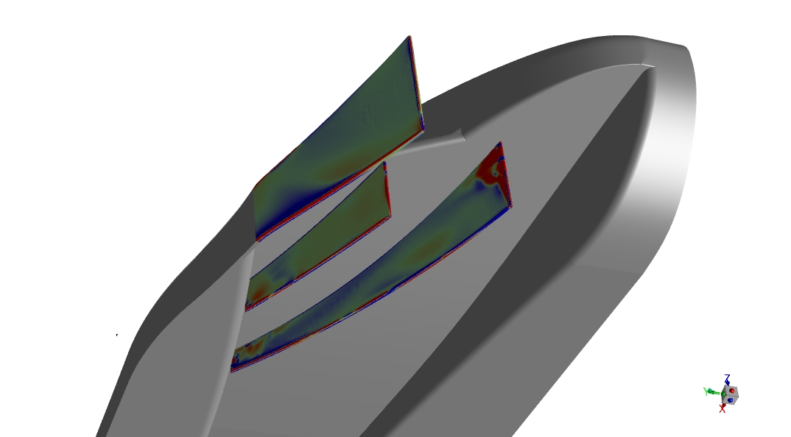
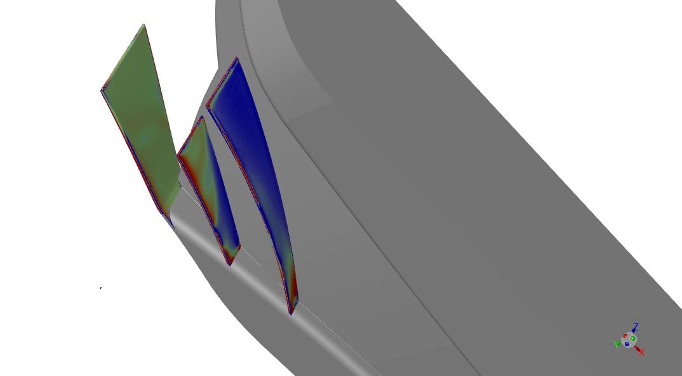
Sensitività sulle fence
‘Pull out’
‘Push in’

Slide 13
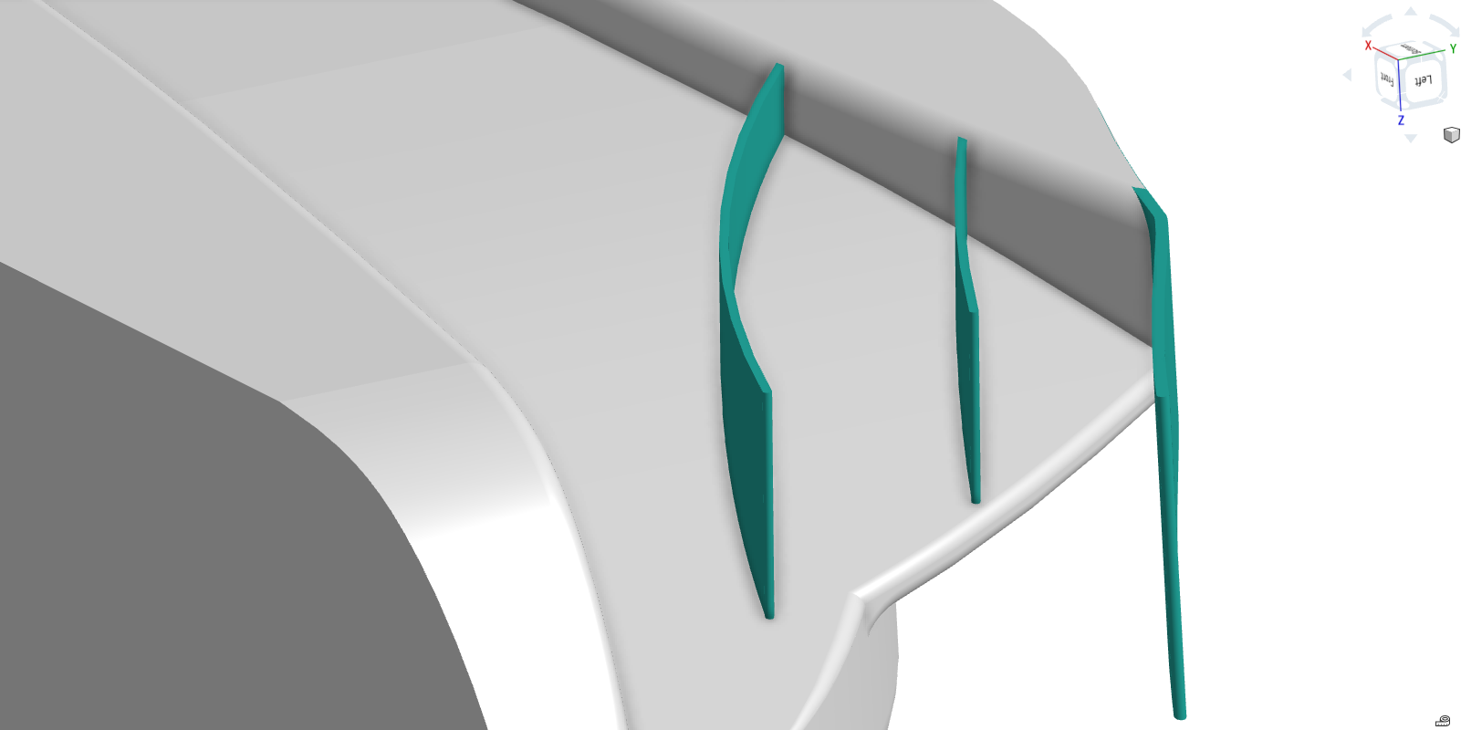
Risultati dell’ ottimizzazione
Base
Ottimizzato

Slide 14
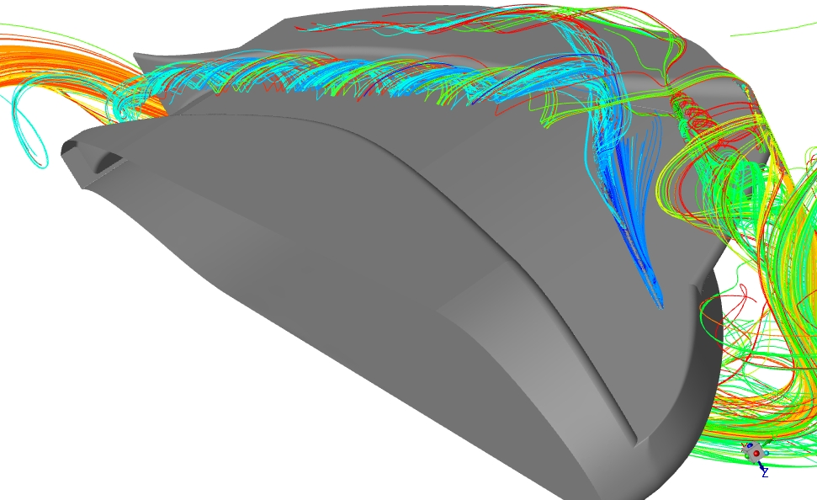
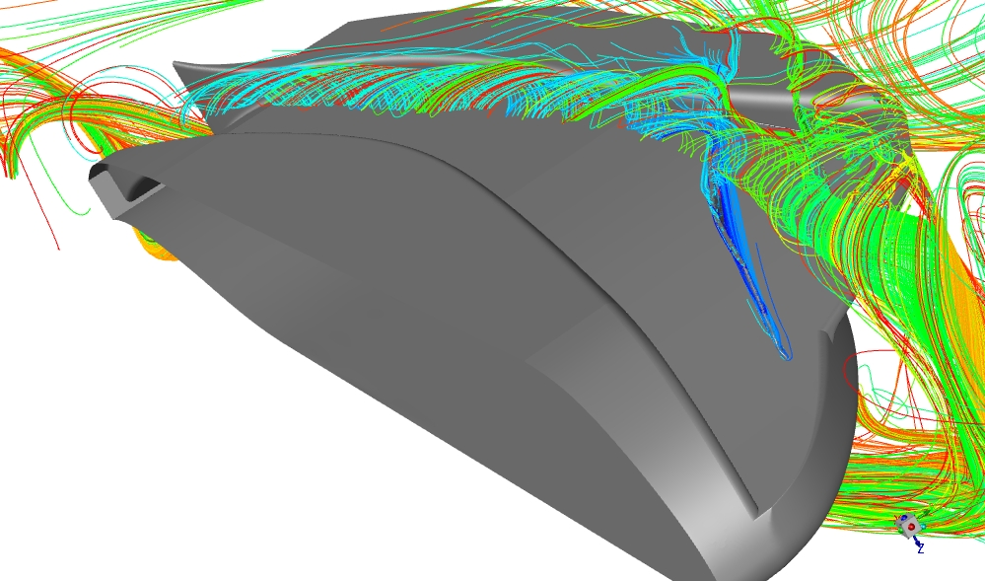
Risultati dell’ ottimizzazione
Particle ID pathlines
Base
Ottimizzato

Slide 15
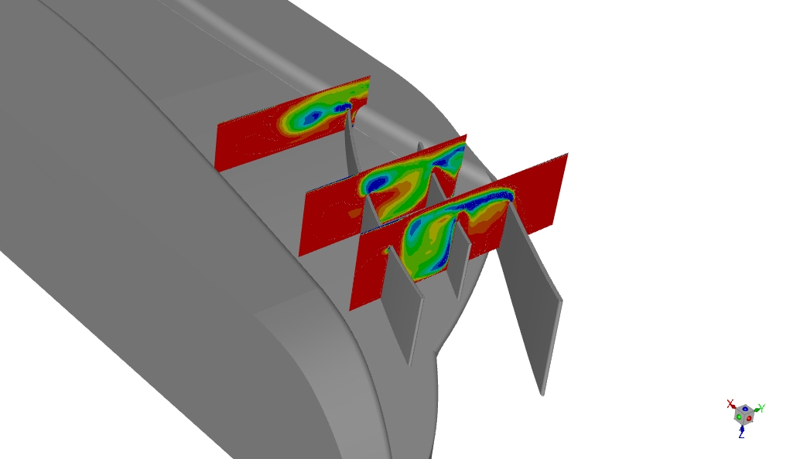
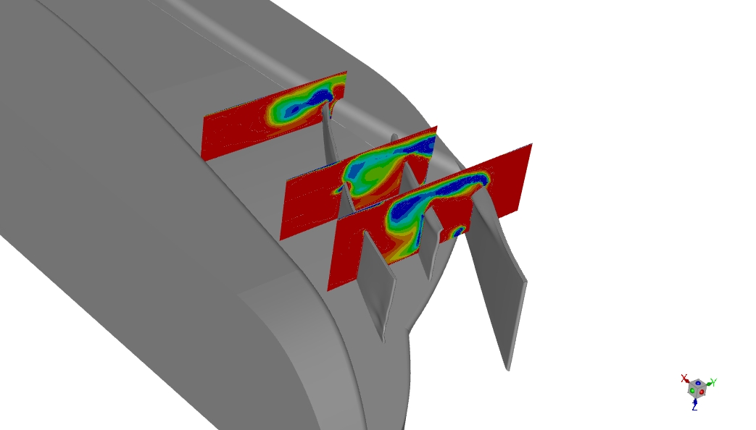
Risultati dell’ ottimizzazione
Vorticità lungo X
Base
Ottimizzato

Slide 16
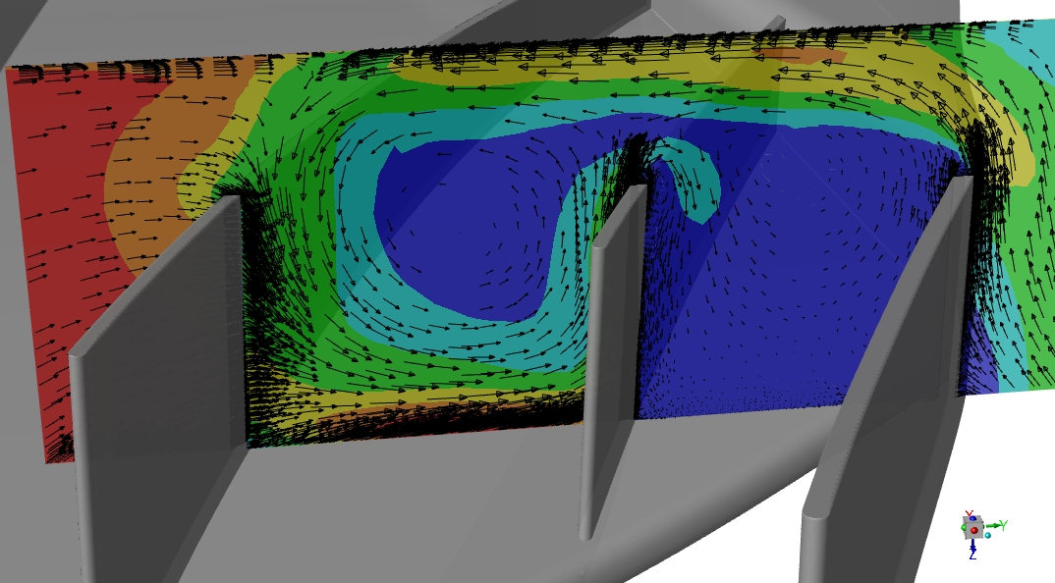
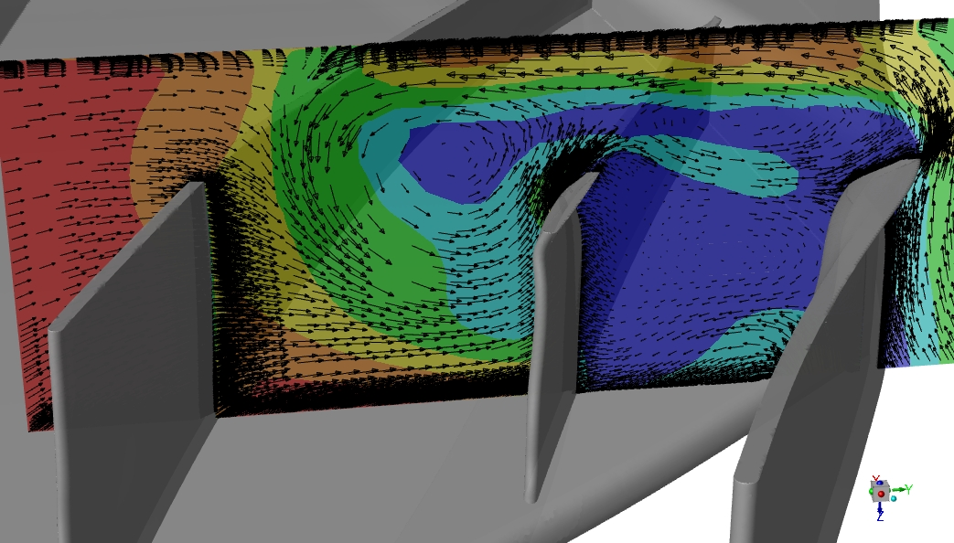
Risultati dell’ ottimizzazione
Modulo della velocità piano 1
Base
Ottimizzato

Slide 17
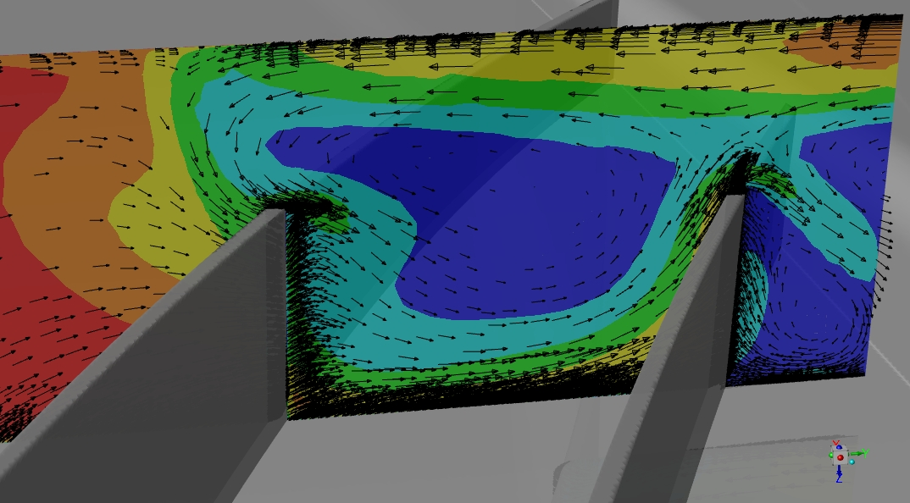
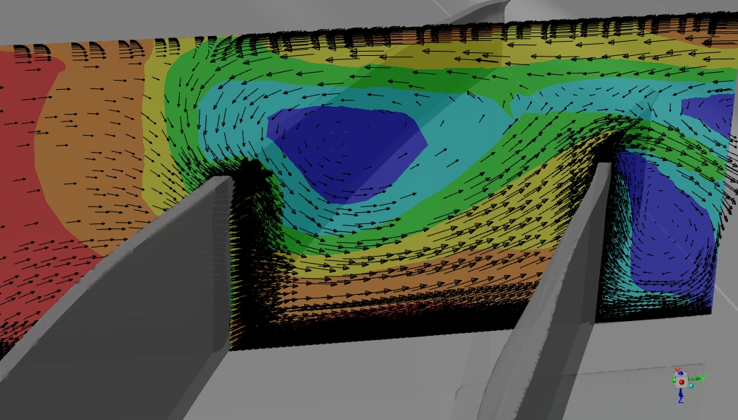
Risultati dell’ ottimizzazione
Modulo della velocità piano 2
Base
Ottimizzato

Slide 18
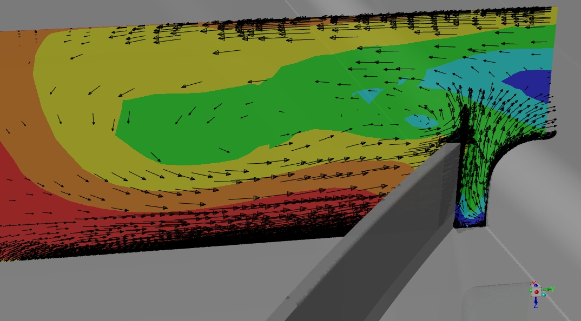
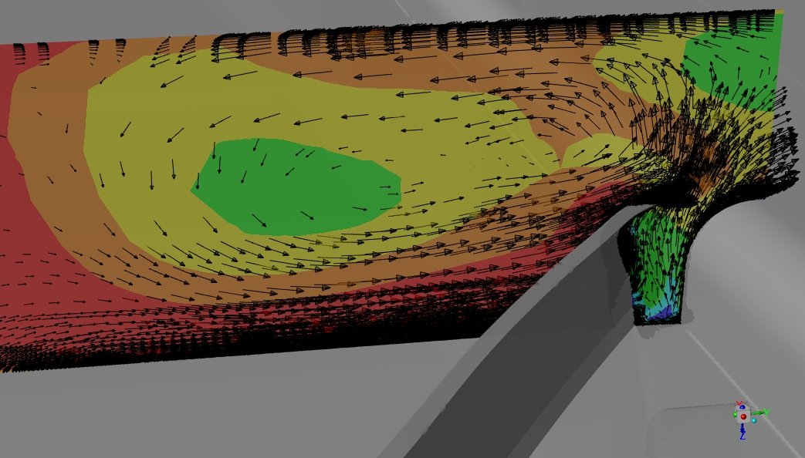
Risultati dell’ ottimizzazione
Modulo della velocità piano 3
Base
Ottimizzato

Slide 19
Risultati dell’ ottimizzazione
Coefficiente di pressione statica
Aggiunto
Base
- 3%
+ 0%
+ 0,01 m
CL,sottoscocca = -2,24
CD,sottoscocca= 0,08
Xcp = 1,78 m

Slide 20
Conclusioni
- Le conclusioni che si possono trarre dall’utilizzo del metodo dell’Aggiunto sono:
Semplicità di utilizzo dovuto alla mancata necessità di parametrizzare il modello
Miglioramenti cospicui e consistenti al prezzo però di un utilizzo intenso di tempo e di risorse computazionali
Un solo ciclo di calcolo ha permesso il raggiungimento di un miglioramento di entità rilevante
Le deformazioni sono risultate come precedentemente indicato estremamente poco intuitive
Sviluppi futuri
Un secondo ciclo di calcolo in cui si riformulano le mappe di sensitività aggiornate alla modifica geometrica più recente, impostando poi lo stesso iter presentato per il miglioramento dell’osservabile.

Slide 21
GRAZIE PER L’ ATTENZIONE

